Slide 1
Городецкая роспись гжельская роспись хохломская роспись
Тесты для 3 классов
МБОУ СОШ №14 г. Уссурийск
1

Slide 2
Назовите вид росписи
А) Хохломская
Б) Гжельская
В) Городецкая
2

Slide 3
Назовите вид росписи:
А) Хохломская
Б) Гжельская
В) Городецкая
3

Slide 4
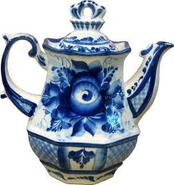
Назовите вид росписи:
А) Хохломская
Б) Гжельская
В) Городецкая
4

Slide 5
В стихотворение Вместо точек вставьте подходящее словосочетание
Жёлтый вечер, …,
И купавки, как огонь,
Птицы смотрят из ларца-
Чудо роспись Городца!
А) чёрный кот
Б) чёрный конь
В) чёрная пантера
Г) чёрный пёс
5

Slide 6
Элементы какой росписи здесь перечислены:
Завитки
Дуги
Полосочки
Травинки
Сеточки
Точки
А) Городецкая
Б) Хохломская
В) Гжельская
6

Slide 7
Элементы какой росписи здесь изображены?
А) Городецкая
Б) Хохломская
В) Гжельская
7

Slide 8
По этому цветосочетанию мы узнаём гжель:
А) Зеленовато–голубое
Б) Сине–голубое
В) Зелёно-синее
Г) Золотисто-жёлтое
8

Slide 9
Как называется вид орнамента хохломской росписи, когда …Листья и цветы нарисованы в виде золотых завитков на красном или чёрном фоне
А) «Травка»
Б) «Ягодка»
В) «Кудрина»
9

Slide 10
Какой самый излюбленный узор у гжельских мастеров:
А) пион
Б) ромашка
В) роза
Г) астра
10

Slide 11
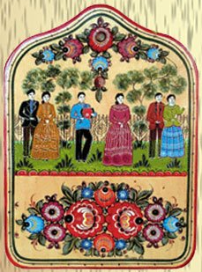
Завершающий этап городецкой росписи называют «оживкой», т. к. именно после неё весь рисунок словно оживает. «Оживку» делают:
А) синей и чёрной краской
Б) белой и серой краской
В) белой и чёрной краской
Г) бежевой и зелёной краской
11

Slide 12
Ответы:
1 (В) Городецкая роспись
2 (А) Хохломская роспись
3 (Б) Гжельская роспись
4 (Б) Чёрный конь
5 (В) Гжельская роспись
6 (А) Городецкая роспись
7 (Б) Сине-голубое
8 (В) Кудрина
9 (В) Роза
10 (Б) Белой и чёрной краской
Чекирова В. Е.

